Slide 1


Menggunakan VIM untuk emulasi tab dan penggandaan (multiplex) pada terminal (xterm).
Bagian Ke dua (Lanjutan).

Slide 2
VIM, Xterm, tabulasi, dan Multiplexer.
VIM, text editor yang cukup terkenal dan digunakan oleh banyak pengguna dari berbagai macam platform. VIM memiliki banyak fitur yang bisa kita gunakan, beberapa di antaranya adalah untuk tabulasi (tab) dan penggandaan jendela (multiplexing window) pada terminal emulator.
Xterm, terminal emulator untuk X, secara default atau bawaan tidak memiliki fitur tab dan multiplexing. Untuk itu, kita menggunakan VIM untuk mendapatkan atau mencoba fitur yang sepadan dengan tab dan multiplexing.

Slide 3
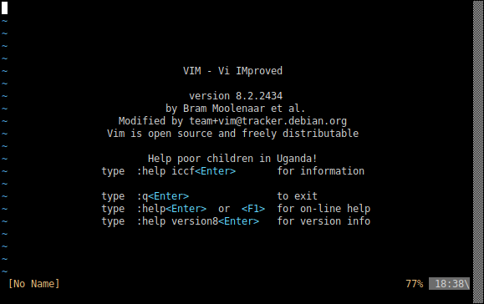
VIM dan Xterm.
VIM yang kita gunakan memiliki versi 8.2.xxxx .
Xterm yang kita gunakan memiliki versi 366-1.
Kita bisa memulai untuk meluncurkan xterm lewat peluncur atau launcher dan selanjutnya menjalankan VIM dengan dengan perintah vim.

Slide 4
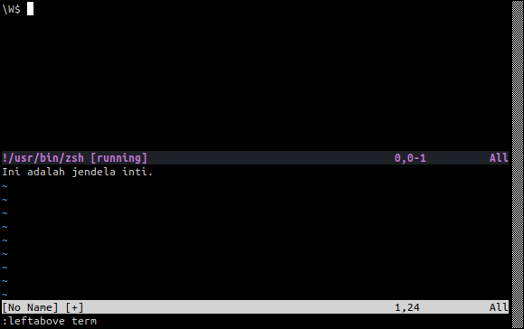
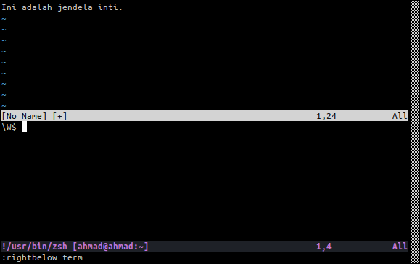
Membuka terminal di atas atau di bawah jendela yang aktif.
Perintah yang digunakan :
“:term” atau “:leftabove term” untuk membuka terminal di atas jendela yang aktif.
“:rightbelow term” untuk membuka terminal di bawah jendela yang aktif.

Slide 5
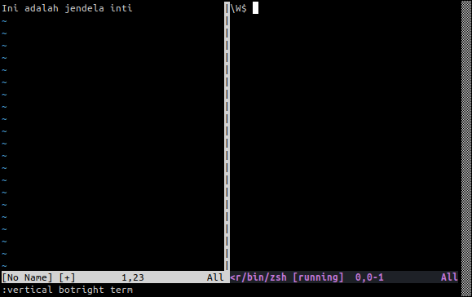
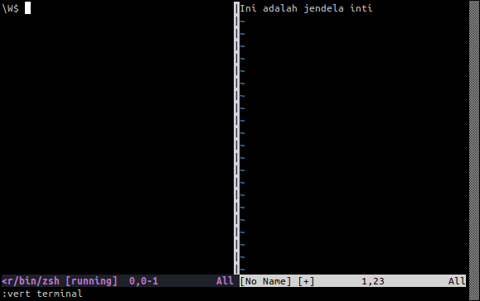
Membuka terminal di sebelah kanan atau sebelah kiri jendela yang aktif.
Perintah yang digunakan :
“:vertical botright term” untuk membuka terminal di sebelah kanan jendela yang aktif.
“:vert terminal” untuk membuka terminal di sebelah kiri jendela yang aktif.

Slide 6
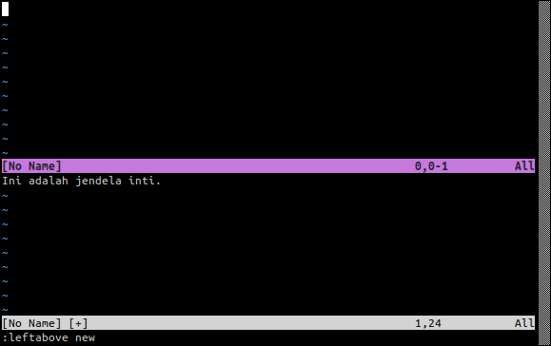
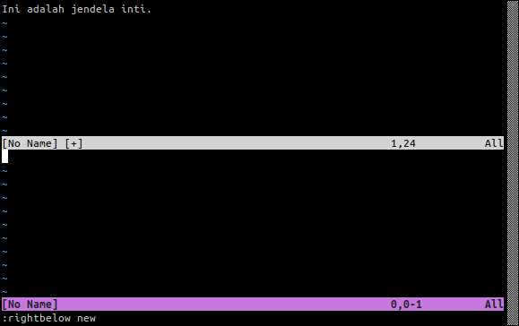
Membuka jendela vim di atas atau di bawah jendela yang aktif.
Perintah yang digunakan :
“:leftabove new” untuk membuka jendela vim di atas jendela yang aktif.
“:rightbelow new” untuk membuka jendela vim di bawah jendela yang aktif.

Slide 7
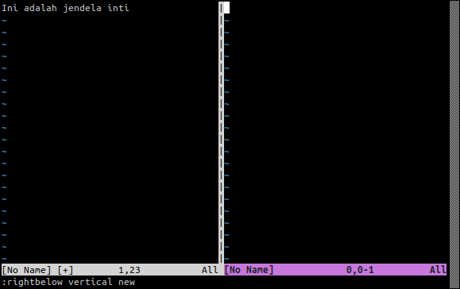
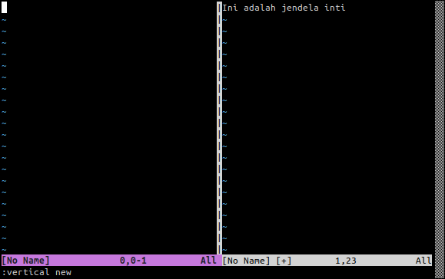
Membuka jendela vim di sebelah kanan atau sebelah kiri jendela yang aktif.
Perintah yang digunakan :
“:rightbelow vertical new” untuk membuka jendela vim di sebelah kanan jendela yang aktif.
“:vertical new” untuk membuka jendela vim di sebelah kiri jendela yang aktif.

Slide 8
Pemetaan atau mapping di berkas .vimrc
Untuk terminal atas dan bawah
:map ta :term<CR>
:map ts :leftabove term<CR>
:map tb :rightbelow term<CR>
Untuk terminal kanan dan kiri
:map tr :vertical botright term<CR>
:map tl :vert terminal<CR>
Untuk jendela vim kanan dan kiri
:map wr :rightbelow vertical new<CR>
:map wl :vertical new<CR>
Untuk jendela vim atas dan bawah
:map wa :leftabove new<CR>
:map wb :righbelow new<CR>

